Slide 1
TOMB OF THE MASK(BETO ВЕРСИЯ)
Емельяненко Егор
Белов Александр
Мальцева Алёна

Slide 2
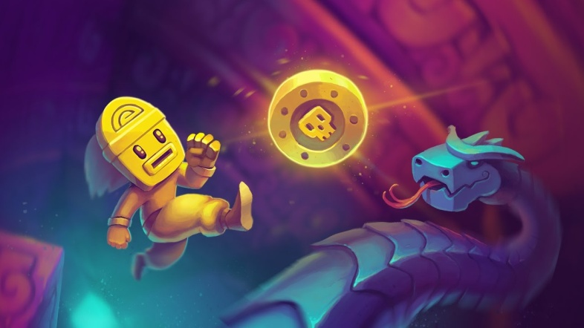
Описание
Игра помогает развить логику и реакцию. Наша с вами задача помочь юному искателю приключений спастись и совершить побег. Для этого необходимо пройти все коридоры и комнаты, которые сплетаются в хитроумные лабиринты, и выбраться наружу. Это будет непросто, ведь каждая комната скрывает в себе множество опасных ловушек. Будьте внимательны и быстро проходите эти отрезки комнат. Приятной игры и удачи!

Slide 3
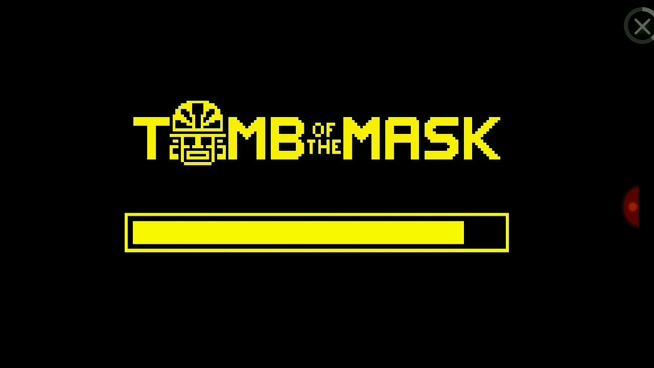
Технологии проекта
Игра написана на языке программирования Python версия 3.Использовались sys, pygame и рандом. Программа – оконное приложение для операционной системы Windows(работа на других ос не проверялась).

Slide 4
Техническое описание проекта
Data – папка со спрайтами
Sounds – папка со звуками
Main.py – интерфейс программы
Game.py – основной код программы

